Slide 1
আজকের পাঠে সবাইকে স্বাগতম

Slide 2
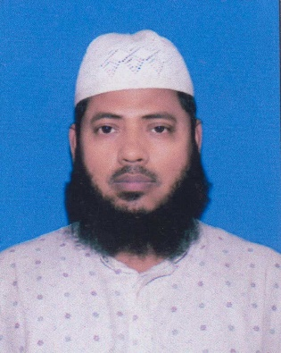
ফয়েজ আহমেদ
সিনিয়র শিক্ষক গণিত
ডাটরা শিবপুর আজিজিয়া দাখিল মাদ্রাসা
হাজীগঞ্জ চাঁদপুর
মোবাইল: 01721121512
ইমেইল: fayezahamed81@gmail.com
শ্রেণি: নবম
বিষয়: গণিত ত্রিকোনমিতি
অধ্যায়:নবম
সময়: 50 মিনিট
তারিখ: 15/12/2019ইং

Slide 3
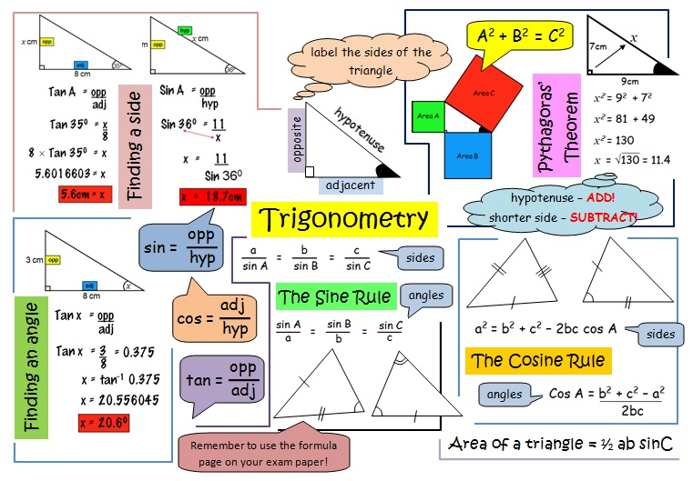

Slide 4
ত্রিকোনমিতির বিভিন্ন সমস্যা সমাধান

Slide 5
এই পাঠ শেষে শিক্ষার্থীরা…
1। সমস্যা সমাধানে ত্রিকোনমিতির বিভিন্ন সূত্র প্রয়োগ করতে পারবে।
2। ত্রিকোণমিতির বিভিন্ন সমস্যা সমাধান করতে পারবে।

Slide 6
অনুশীলনী নং 22,
পৃষ্ঠা- 186
হয়, তবে
এর মান নির্ণয় কর
যদি
দেওয়া আছে
[বিয়োজন ও যোজন করে]
[বর্গ করে]
নির্ণেয় মান
[বিপরীত করণ করে]

Slide 7
একক কাজ
প্রমাণ কর যে,
উদাহরণ নং 6, পৃষ্ঠা- 181

Slide 8
প্রমান কর যে,
অনুশীলনী নং 12, পৃষ্ঠা- 185
প্রমাণিত

Slide 9
জোড়ায় কাজ
প্রমান কর যে,
অনুশীলনী নং 14, পৃষ্ঠা- 185

Slide 10
প্রমান কর যে,
অনুশীলনী নং 15, পৃষ্ঠা- 185
প্রমাণিত

Slide 11
দলগত কাজ
1ম দল
প্রমান কর যে,
অনুশীলনী নং 13, পৃষ্ঠা- 185
অনুশীলনী নং 16, পৃষ্ঠা- 185
2য় দল
প্রমান কর যে,

Slide 12
মূল্যায়ন
1।
2।
3।
4।

Slide 13
বাড়ির কাজ
1।
অনুশীলনী নং 8(খ), পৃষ্ঠা- 185
অনুশীলনী নং 9, পৃষ্ঠা- 185
2।
3।
উদাহরণ নং 9, পৃষ্ঠা- 182

Slide 14
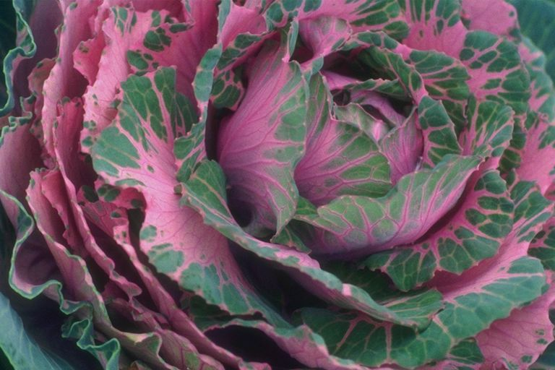
সবাইকে ধন্যবাদ

